Slide 1
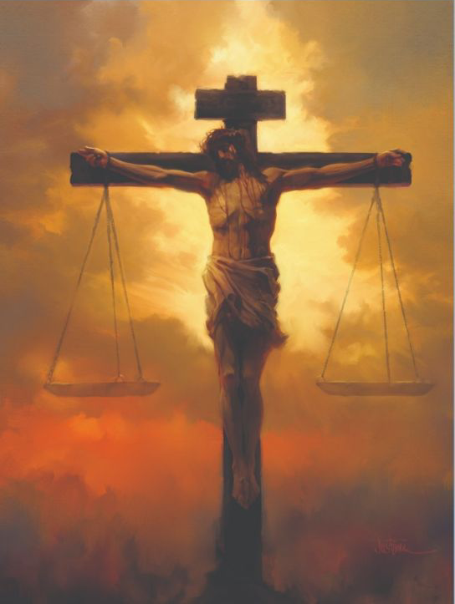

Slide 2
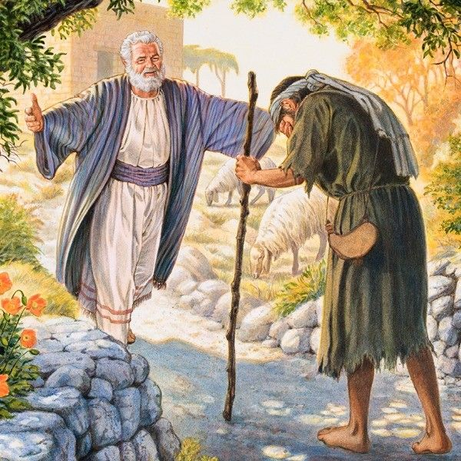
Para Memorizar
«Jehová está en medio de ti; ¡él es poderoso y te salvará! Se gozará por ti con alegría, callará de amor, se regocijará por ti con cánticos»
(Juan 14: 23).

Slide 3
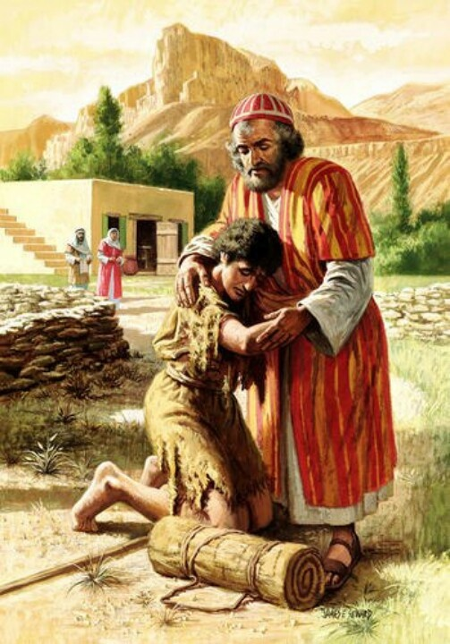
Enfoque del Estudio
Nuestro amoroso Dios se regocija en tener una relación de amor con sus criaturas. Texto clave: Sofonías 3:17; para el estudio de esta semana: Lucas 15: 11-32; Sofonías 3: 17; Efesios 5: 25-28; Isaías 43: 4; Romanos 8: 1; 5: 8; Marcos 9: 17-29. La lección de esta semana enfatiza tres puntos básicos:: 1) La complacencia de Dios con sus criaturas mostrando cuán valiosos somos a sus ojos; 2) Como Dios se complace en alegría y la alabanza human; y 3) Debido a nuestra indignidad, necesitamos a Cristo para agradar a Dios.
Cada persona es preciosa y de un valor incalculable para él. Por ello, se deleita cuando sus hijos y sus hijas se arrepienten y lo buscan. Las parábolas de Lucas 15 destacan la alegría y la celebración de Dios por la salvación de una persona perdida. La alegría que le produce nuestra salvación demuestra cuán preciosos somos para él. Dios quiere llenar nuestros corazones de alegría desbordante y se complace en el gozo y la alabanza humanos. Él invita a su pueblo a gozarse en él cuando lo alaban con alegría mediante sus oraciones y sus cánticos. Además, las alabanzas dirigidas a Dios nos ayudan a vislumbrar el gozo que experimentará junto a su pueblo en el futuro.
Se nos invita a agradar a Dios ofreciéndole alabanzas, acción de gracias, practicando el bien y siendo dadivosos con los necesitados. Sin embargo, solo podemos hacer estas cosas en virtud de la mediación de Cristo. Nuestra fe solo es agradable a Dios por medio de la obra de Cristo en nuestro favor. La complacencia de Dios con sus criaturas muestra cuán valiosos somos a sus ojos y cuánto aprecia su Creación.

Slide 4
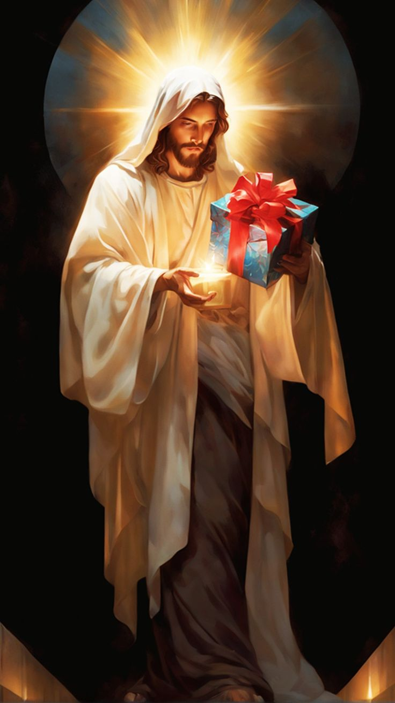
Sábado
Introducción a la Lección
I
Imagina que el día de mi cumpleaños, despiertas y te encuentras que ahí esta tu hijo, sentado en la cama con un regalo mal embuelto en sus manos y diciéndote: «¡Feliz cumpleaños!». Piensa que sucedería que le digieras «No me importa tu regalo. No hay nada que puedas darme que no pueda conseguir por mí mismo. El regalo en ese paquete fue pagad con mi dinero, así qye en realidad no me estás regalando nada. Mejor quédate con tu pésimo regalo. No lo necesito ni lo quiero, pero sí te quiero a ti».
¿Qué pensarías de mí? Me vienen a la mente palabras como desalmado, frío e insensible. ¿Crees que Dios ve así las ofrendas que le damos? Después de todo, ¿de qué carece Dios? ¿Cómo puedes hacer un regalo a Dios si él no necesita nada y todo le pertenece (Hech. 17:25)? En otras palabras, Dios no nos considera a nosotros ni los dones que le traemos con la actitud de ese padre. Al contrario, podemos agradar a Dios, pero solo por medio de Cristo.
“Dios nos considera sus hijos. Nos ha redimido del mundo abandonado, y nos ha escogido para que lleguemos a ser miembros de la familia real, hijos e hijas del Rey del cielo. Nos invita a confiar en él con una confianza más profunda y más fuerte que aquella que un hijo deposita en un padre terrenal. Los padres aman a sus hijos, pero el amor de Dios es más grande, más amplio, más profundo de lo que al amor humano le es posible ser. Es inconmensurable” (Palabras de vida del gran Maestro, pp. 141,142).

Slide 5
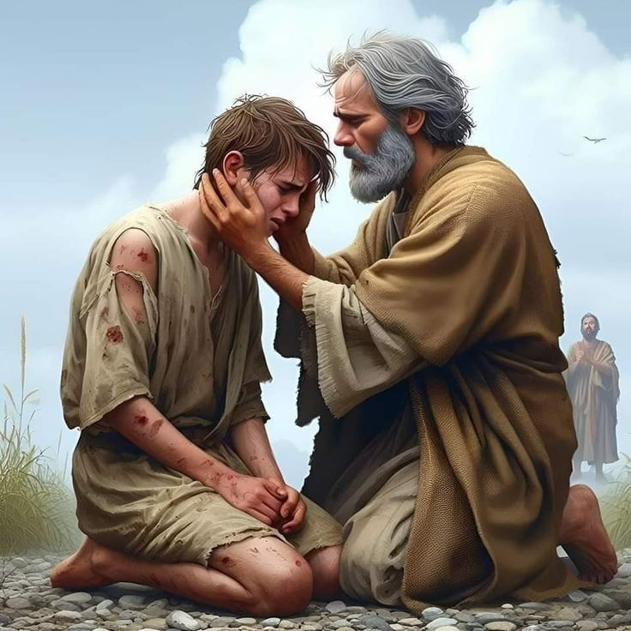
Domingo
MÁS VALIOSO DE LO QUE PUEDES IMAGINAR
“Mas era necesario hacer fiesta y regocijarnos, porque este tu hermano era muerto, y ha revivido; se había perdido, y es hallado.” (Lucas 15: 32).
Lee Lucas 15: 11 al 32. ¿Qué revela la parábola del hijo pródigo acerca de la compasión y el amor de Dios? ¿Qué advertencia hace a quienes, como el otro hijo, permanecieron en casa?
R. La compasión y el amor de Dios no tiene límite, por muy pecador que seas si vas a Él, el no te rechaza. Nos advierte que debemos tener misericordía y amor también nosotros los que han caido en pecado.
La Parábola del hijo prodigo sin duda nos muestra ese amor compasivo de Dios por sus hijos, sin importar que pecados cometimos, si vamos arrepentidos sinceramente delante de él, y reconocemos que es nuestro sustentador, el Padre celestial correrá hacia ti, para abrazarte y gozarse contigo. Se menciona en la Biblia que en el cielo “habrá más gozo en el cielo por un pecador que se arrepiente…” (Lucas 15:7). Así como el padre anhelaba el regreso de su hijo pródigo, Dios anhela el día en que sus hijos estén en casa con él para siempre. Como proclama Sofonías 3:17: «El Señor […] se deleitará en ti con alegría. Con su amor calmará todos tus temores. Se gozará por ti con cantos de alegría» (NTV).
“El hombre que trata de guardar los mandamientos de Dios solamente por un sentido de obligación-porque se le exige que lo haga- nunca entrará en el gozo de la obediencia. Él no obedece. Cuando los requerimientos de Dios son considerados como una carga porque se oponen a la inclinación humana, podemos saber que la vida no es una vida cristiana. La verdadera obediencia es el resultado de la obra efectuada por un principio implantado dentro. Nace del amor a la justicia, el amor a la ley de Dios. La esencia de toda justicia es la lealtad a nuestro Redentor. Esto nos índucirá a hacer lo bueno porque es bueno, porque el hacer el bien agrada a Dios” (Palabras de vida del gran Maestro, p. 70).
Reflexionemos: Resulta interesante la reacción del otro hijo. ¿Por qué fue una reacción tan humana, basada, al menos en parte, en la justicia, y también tan comprensible?

Slide 6
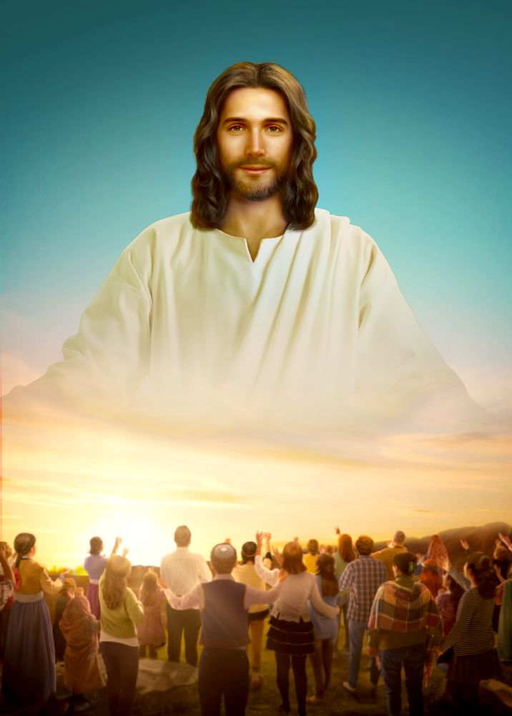
Lunes
EL REGOCIJO DE DIOS
“Jehová está en medio de ti, poderoso, él salvará; se gozará sobre ti con alegría, callará de amor, se regocijará sobre ti con cánticos”. (Sofonías 3: 17).
Lee Sofonías 3: 17. ¿Cómo arroja luz este versículo sobre la parábola del hijo pródigo?
R. En este pasaje, nos muestra como Dios se delita por la redención de su pueblo. Aparecen todas las palabras del idioma hebreo que expresan alegría y regocijo. Misma alegría que se describe en el hijo prodigo por el anhelo de un padre que desea que su hijos estén en casa.
En el Texto de Sofonías sin duda se muestra el gozo y la felicidad de Dios por su pueblo redimido. Este versículo utiliza casi todas las palabras existentes en el hebreo bíblico para designar la alegría a fin de retratar con ellas el desbordante gozo de Dios, como si ninguno de los términos fuera individualmente capaz de describir la magnitud del deleite de Dios en ese día. Además, algunos comentaristas sugieren que la frase «su amor calmará todos tus temores» describe un amor tan profundamente sentido que deja a uno sin habla. A semejanza del padre de la parábola, Dios no se limita a esperarnos, sino que corre a nuestro encuentro para llevarnos a casa, como hace un pastor con sus ovejas extraviadas.
“Tanto en el Antiguo como en el Nuevo Testamento, la relación matrimonial se emplea para representar la unión tierna y sagrada que existe entre Cristo y su pueblo. En el pensar de Cristo, la alegría de las festividades de bodas simbolizaba el regocijo de aquel día en que él llevará la Esposa a la casa del Padre, y los redimidos juntamente con el Redentor se sentarán a la cena de las bodas del Cordero. El dice: “De la manera que el novio se regocija sobre la novia, así tu Dios se regocijará sobre ti.” (El Deseado de todas las gentes, p. 125).
Reflexionemos: Estamos infundiendo toda la amabilidad posible en nuestra vida, para hacer todos los favores posibles a los que nos rodean

Slide 7
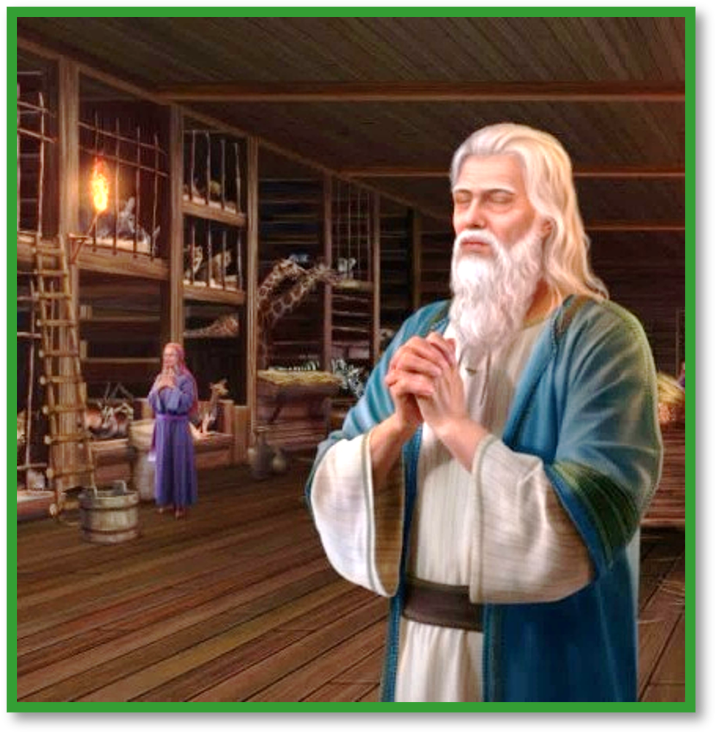
Martes
¿COMPLACER A DIOS?
“Porque Jehová tiene contentamiento en su pueblo; Hermoseará a los humildes con la salvación.” (Salmo 149: 4).
Lee Isaías 43: 4; Salmo 149: 4; y Proverbios 15: 8 y 9. ¿Qué nos dicen estos textos acerca del deleite de Dios a causa de nosotros individualmente y de su pueblo?
R. Ante los ojos de Dios somos de gran estima, honorables y nos ama, ofrece por nuestra vida hombres y naciones. El se contenta con su pueblo y nos salvará. Se goza con las oraciones de su pueblo y ama al que lo sigue.
Según algunos, se supone que el amor es puramente desinteresado y abnegado, de modo que quien ama no se complace en el amor recibido, sino que solo da. Esta idea toma algo bueno, el sacrificio desinteresado para servir a los demás (en circunstancias apropiadas), y lo universaliza como si fuera la esencia del amor mismo. Efesios 5 arroja significativa luz acerca de esto mediante dos metáforas usadas allí por Pablo para representar al pueblo de Dios como la esposa de Cristo y su cuerpo. En estas metáforas paralelas del amor, el dador (Cristo) recibe desinteresadamente en el proceso mismo de dar.
“Jesús es la gran luz que ilumina a todo hombre que viene al mundo. Todo el cielo está interesado en el conflicto que se desarrolla en este mundo entre la verdad y el error, la luz y las tinieblas. La gran Fuente de toda luz brilla constantemente, y aquellos que capten sus rayos y los reflejen en otros serán portadores de luz en este mundo oscurecido. No agradamos a Dios cuando permitimos que nuestras mentes se detengan en nuestras imperfecciones, lamentándonos constantemente por nuestra condición, con nuestros ojos dirigidos continuamente hacia nuestros errores y equivocaciones. Venid a Jesús; Él es la luz del mundo. Agarraos a su fuerza por la fe y haceos la paz con él. ¿Hablaréis de vuestra debilidad? -No; no: porque eso agrada al enemigo. Meditad sobre la gran ayuda que se os ha prestado en Jesús, vuestro Redentor” (Australasian Union Conference Record, 6 de mayo, 1907)..
Reflexionemos: Piensa en cuán estrechamente ligados están el Cielo y la Tierra para que Dios, el Creador del universo, esté tan íntimamente comprometido, incluso emocionalmente, con nosotros.

Slide 8
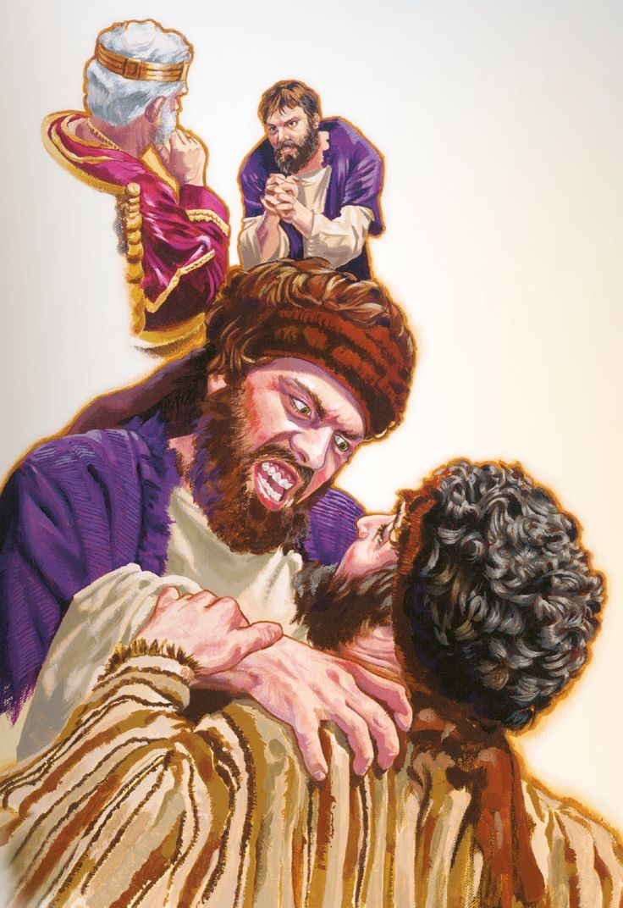
Miércoles
PIEDRAS VIVAS
“vosotros también, como piedras vivas, sed edificados como casa espiritual y sacerdocio santo, para ofrecer sacrificios espirituales aceptables a Dios por medio de Jesucristo”. (1 Pedro 2: 5)
Lee Romanos 5: 8; y 8: 1. ¿Qué enseñan estos textos acerca de nuestra posición ante Dios?
R. Dios concede su gracia a las personas antes de cualquier respuesta humana. Antes de cualquier cosa que digamos o hagamos, Dios se acerca a nosotros y nos da la oportunidad de aceptar o rechazar su amor
El deleite de Dios en su pueblo no es arbitrario, sino evaluativo. Se basa en la valoración de la disposición y la acción humanas. Si no fuera así, Dios no esperaría regocijarse a causa de sus hijos. No habría separación entre Dios y nosotros, ni necesidad de expiación. Las Escrituras enseñan que Dios se deleita realmente a causa de nuestras oraciones y ofrendas. Pero al leer Proverbios 15: 8,9; 11:20) «El sacrificio de los impíos es abominación para el Señor… El Señor detesta el camino del impío, pero ama al que sigue la justicia». Esto describe expresamente el amor evaluativo. Sin la intervención de Dios, las personas caídas son incapaces de aportar nada valioso a Dios. Sin embargo, en su gracia y misericordia, él ha abierto un camino para ello a través de la obra de Cristo.
“Dios no nos amó porque le hayamos amado primero; sino porque “siendo aún pecadores”, Cristo murió por nosotros, haciendo una provisión plena y abundante para nuestra redención. Aunque por causa de la desobediencia merecíamos el desagrado y la condenación de Dios, él no nos abandonó para dejarnos que lucháramos contra el poder del enemigo con nuestra propia fortaleza finita. Los ángeles santos luchan por nosotros, y si cooperamos con ellos, podremos ser victoriosos sobre los poderes del mal… Si nos acercamos a él por fe, él se acercará a nosotros, nos adoptará en su familia, y nos hará hijos e hijas suyos” (Hijos e hijas de Dios, p. 55).
Reflexionemos: ¿Por qué es tan alentadora la idea de que Cristo medie por ti en el Cielo?

Slide 9
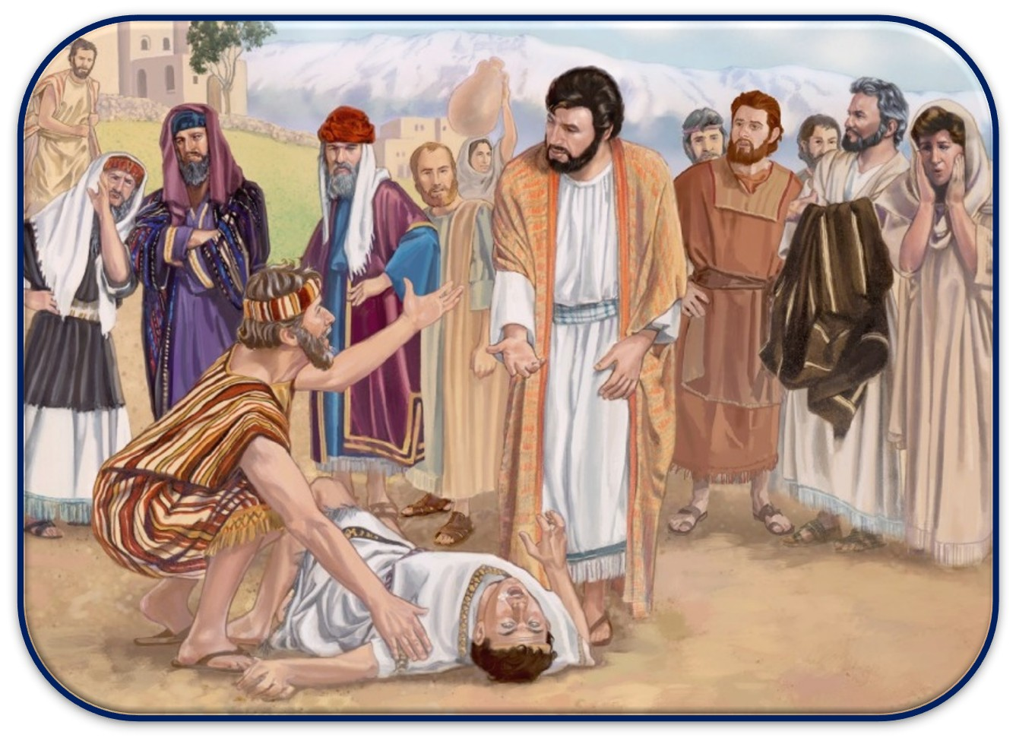
Jueves
UN OBJETIVO DIGNO
“Jesús le dijo: Si puedes creer, al que cree todo le es posible. E inmediatamente el padre del muchacho clamó y dijo: Creo; ayuda mi incredulidad..” (Marcos 9: 23-24).
Lee Marcos 9: 17 al 29. ¿Cómo responde Dios al hombre del relato? ¿Cuánta fe es suficiente?
R. Jesús le responde que “si puedes creer” su hijo sería sanado. Sin fe es imposible agradar a Dios (Heb. 11: 6). Sin embargo, Jesús acepta aun la fe más pequeña.
Del mismo modo, nunca podré merecer el amor de Dios. No tengo nada propio que dar, pues todo lo que tengo me ha sido dado (1 Cor. 4:7). Pero puedo, por la fe y gracias a la obra de Cristo, responder de forma que agrade a Dios, de forma parecida a como un padre humano se alegra cuando su hijo le trae un regalo que, de otro modo, no valdría nada. De esta manera, Dios ama realmente a los «justos» porque quienes responden a Dios por fe son considerados justos a sus ojos a través de la mediación perfecta y suficiente de Cristo. ¡Aleluya!.
“La regla de oro es el principio de la cortesía verdadera, cuya ilustración más exacta se ve en la vida y el carácter de Jesús. ¡Oh! ¡qué rayos de amabilidad y belleza se desprendían de la vida diaria de nuestro Salvador! ¡Qué dulzura emanaba de su misma presencia! El mismo espíritu se revelará en sus hijos. Aquellos con quienes mora Cristo serán rodeados de una atmósfera divina… Sus rostros reflejarán la luz de su semblante, que iluminará la senda para los pies cansados e inseguros” (El discurso maestro de Jesucristo, p.114).
Reflexionemos: Si Dios nos acepta a través de Cristo, ¿cuánto más deberíamos aceptar a los demás? ¿Qué luz arrojan sobre esta idea el mandamiento de amar a tu prójimo como a ti mismo (Lev. 19: 18; Mat. 22: 39) y la Regla de Oro de tratar a los demás como quieres que te traten?

Slide 10
PARA ESTUDIAR Y MEDITAR
Esta semana enfatizamos enfatiza tres puntos básicos: 1) La complacencia de Dios con sus criaturas mostrando cuán valiosos somos a sus ojos; 2) Como Dios se complace en alegría y la alabanza human; y 3) Debido a nuestra indignidad, necesitamos a Cristo para agradar a Dios..
Tenemos demasiadas personas dispuestas a recibir y muy pocos dadores. En un mundo ideal, sin embargo, todos serían dadores y receptores desinteresados, de modo que el ciclo del amor continuaría y aumentaría exponencialmente. Si todo el mundo actuara de forma abnegada todo el tiempo, no habría nadie que recibiera los beneficios de la abnegación. Por supuesto, lamentablemente esto no es un problema en nuestro mundo. Tenemos demasiadas personas dispuestas a recibir y muy pocos dadores. En un mundo ideal, sin embargo, todos serían dadores y receptores desinteresados, de modo que el ciclo del amor continuaría y aumentaría exponencialmente.
Además, el sacrificio propio no puede ser el ideal de Dios, ya que no puede servir como fin último del interés ajeno. En caso de que Dios sacrificara su propia existencia (si eso fuera posible), no podrían existir otros, pues toda existencia depende de él. La opinión de que el amor de Dios consiste esencialmente en el sacrificio propio es, entonces, contraproducente. El amor de Dios no es egoísta y se manifiesta en el sacrificio propio siempre que la ocasión lo justifica, pero es más que eso. El ser humano está dotado de un valor extraordinario. Eres valioso porque has sido creado a imagen de Dios. Es asombroso pensar que Dios valora a los seres humanos más de lo que podríamos imaginar.

